Slide 1
海洋时序数据分析与预测预报
2025-5

Slide 2
本讲内容
时间序列和时空序列基本概念
常用时序分析方法和工具
时空智能预测实例

Slide 3
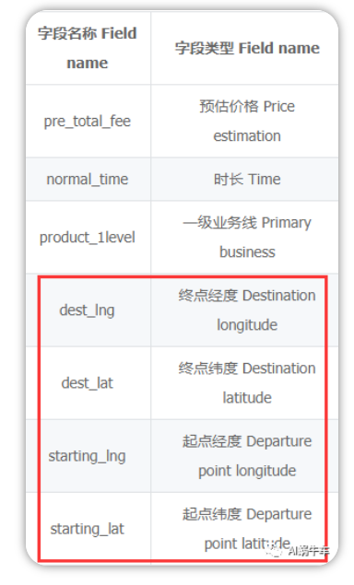
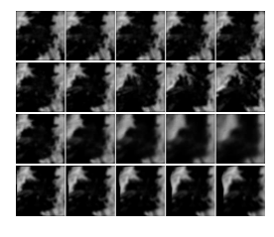
什么是时间序列和时空序列？
按照时间的顺序把随机事件变化发展的过程记录下来就构成了一个时间序列。
时空序列包含了时间和空间两个方面的因素。这里时间其实指的就是前后的序列，这里空间也指向图片上的目标以及目标的移动和变化的空间信息，也指存在表格化数据中存在gps数据或者x、y或者经纬度的空间信息。
表格化数据
图片数据
Notes:
。

Slide 4
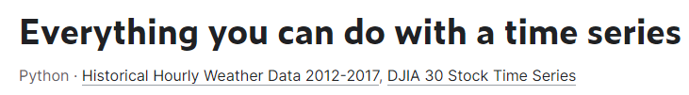
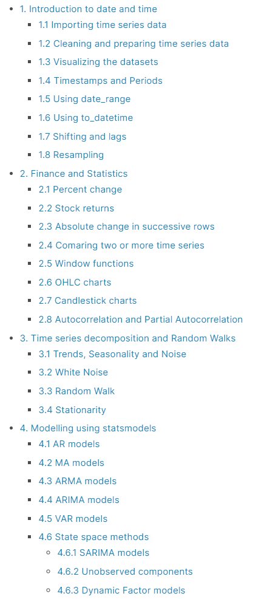
目的：将成为时间序列分析领域中许多广泛主题的一个概括。作者动机是使这个最终参考时间序列分析的初学者和有经验的人一样。
Notes:
。

Slide 5
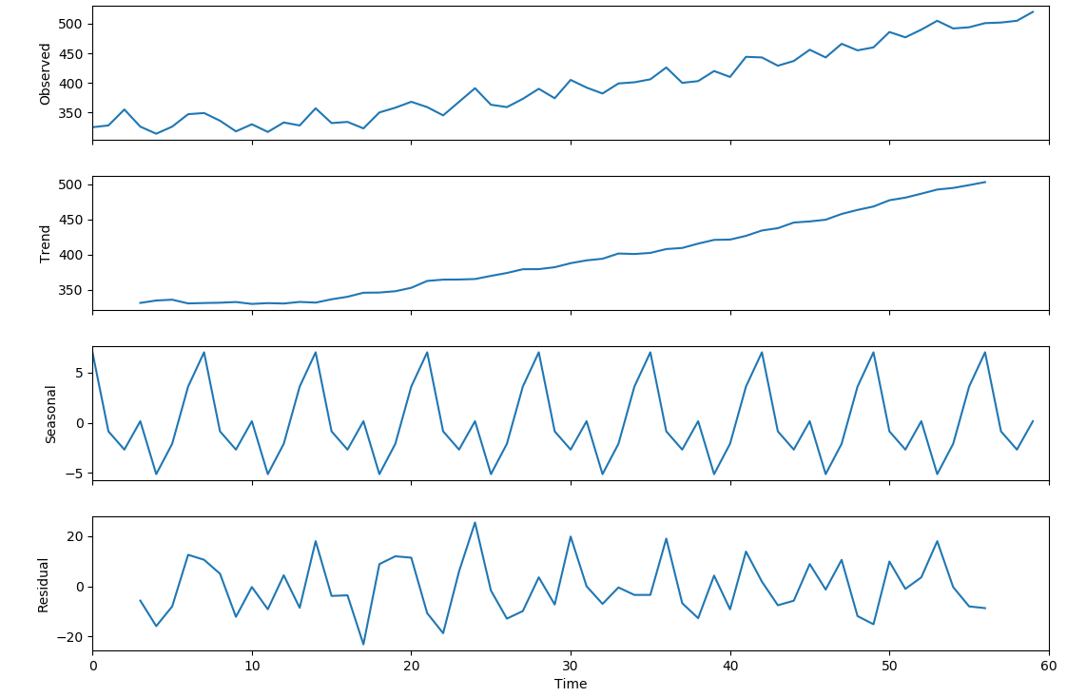
时间序列分析
时间序列包含很多特征中包含诸多成分，有：
趋势：指时间序列在较长一段时间内呈现出来的持续向上或者持续向下的变动；
季节性：指时间序列在一年内重复出现的周期性波动，如气候条件等；
残差：也称为不规则波动，指除去趋势、季节性、周期性外的随机波动。不规则波动通常总是夹杂在时间序列中，致使时间序列产生一种波浪形或震荡式的变动。只含有随机波动的序列也称为平稳序列。
Notes:
。

Slide 6
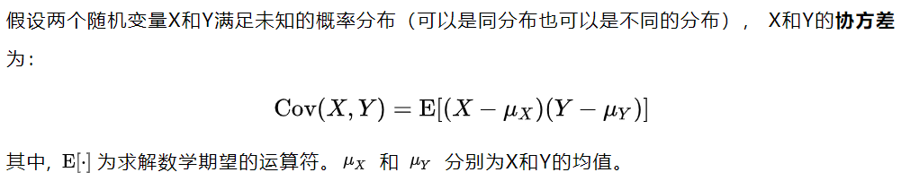
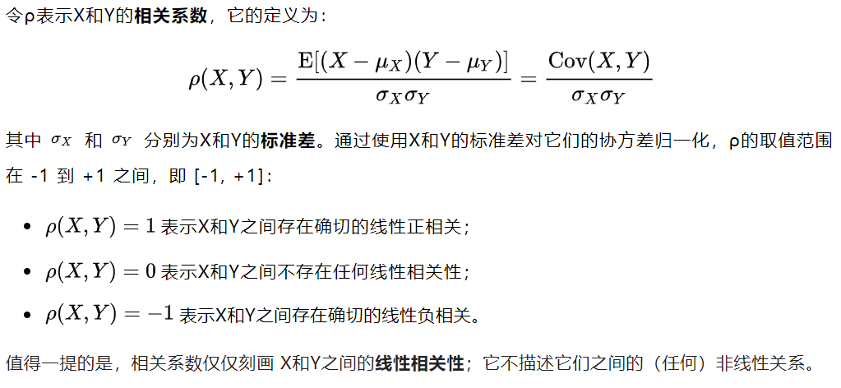
时间序列的数理基础：
协方差告诉我们两个随机变量是如何一起移动的。但只用协方差衡量变量相关性存在一些问题：协方差是有量纲的，它的大小受随机变量本身波动范围（或取值范围）所影响。因此，人们希望使用某个和协方差有关，但是又是无量纲的测量来描述两个随机变量的相关性。最简单的做法就是用变量自身的波动对协方差进行标准化，相关系数便由此得来。
Notes:
。

Slide 7
时间序列的平稳性：
平稳性是时间序列分析的基础。
通俗的理解平稳性，指直观上看当数据没有明显的模式特征的话（趋势性、季节性），我们认为它是平稳的。
定义上“平稳”指固定时间和位置的概率分布与所有时间和位置的概率分布相同的随机过程。其数学期望和方差这些参数也不随时间和位置变化。
在数学上，时间序列的严平稳有着更精确的定义：它要求时间序列中任意给定长度的两段子序列都满足相同的联合分布。这是一个很强的条件，在实际中几乎不可能被满足。
因此我们还有弱平稳的定义，它要求时间序列满足均值平稳性和二阶平稳性。
Notes:
。

Slide 8
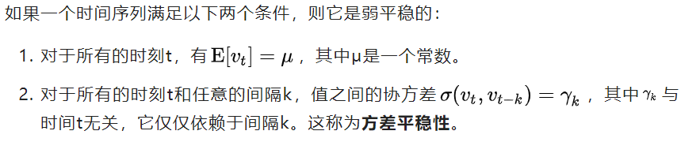
时间序列的平稳性：
弱平稳假设对于分析时间序列至关重要。
在一般弱平稳的假设下，通常假定时间序列是弱平稳的。只要有足够多的历史数据，这个假定可以用实证方法验证。
可以把数据分成若干个子集，并分别计算每个子集的统计量，然后通过统计的手段检验这些来自不同子集的统计量的一致性。对于此，更复杂的非线性模型建模，又或者把时间段细分为更短的区间，使得在每个小区间内的时间序列尽量满足弱平稳性，是常见且通用的时间序列分析方法。
Notes:
。

Slide 9
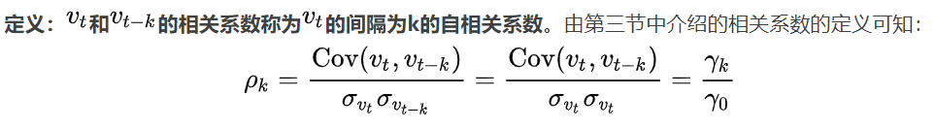
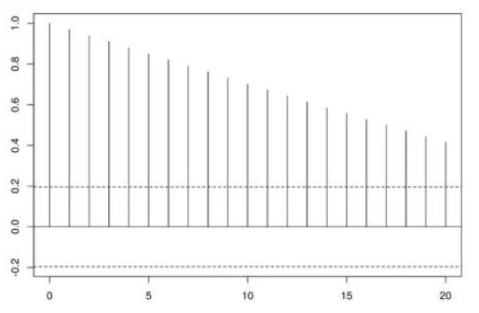
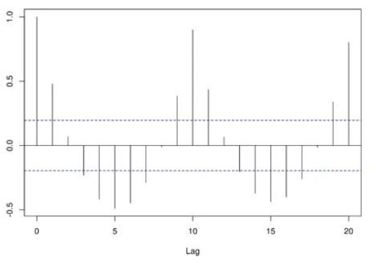
时间序列的自相关性：
时间序列数据是一直延伸的，根据这种数据特点，一般需要我们拿当前数据与历史数据做对比，即自相关性检验。自相关性考察的是 t 时刻的值和距当前任意间隔 k时刻的值之间的线性相依关系。由于来自同一个时间序列，因此结合之前的数学基础，可以推广出自相关系数：
Notes:
。

Slide 10
时间序列的残差：
有了以上的数学基础，在评价一个时间序列的建模是否合适时，我们可以首先找到原始时间序列和它的拟合序列之间的残差序列；然后只要画出这个残差序列的相关图就可以看到它是否含有任何模型未考虑的额外自相关性：
如果残差的相关图和之前拟合的图相似，则可以认为残差是一个随机噪声，而模型已经很好的捕捉了原始时间序列中的自相关性；
如果残差的相关图体现了额外的自相关性，它们将为我们改进已有的模型提供依据，因为这些额外的自相关说明已有模型没有考虑原始时间序列在某些特定间隔上的自相关。
Notes:
。

Slide 11
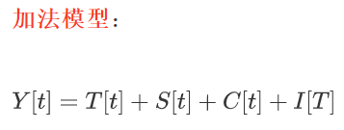
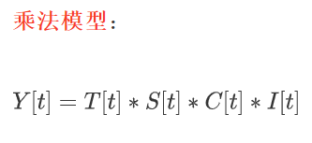
时间序列分解
一个时间序列通常由长期趋势，季节变动，循环波动，不规则波动几部分组成：
长期趋势指现象在较长时期内持续发展变化的一种趋向或状态。
季节波动是由于季节的变化引起的现象发展水平的规则变动
循环波动指在某段时间内，不具严格规则的周期性连续变动
不规则波动指由于众多偶然因素对时间序列造成的影响
分解模型又分为加法模型和乘法模型。加法指的是时间序分的组成是相互独立的，四个成分都有相同的量纲。乘法模型输出部分和趋势项有相同的量纲，季节项和循环项是比例数，不规则变动项为独立随机变量序列，服从正态分布。
Notes:
。

Slide 12
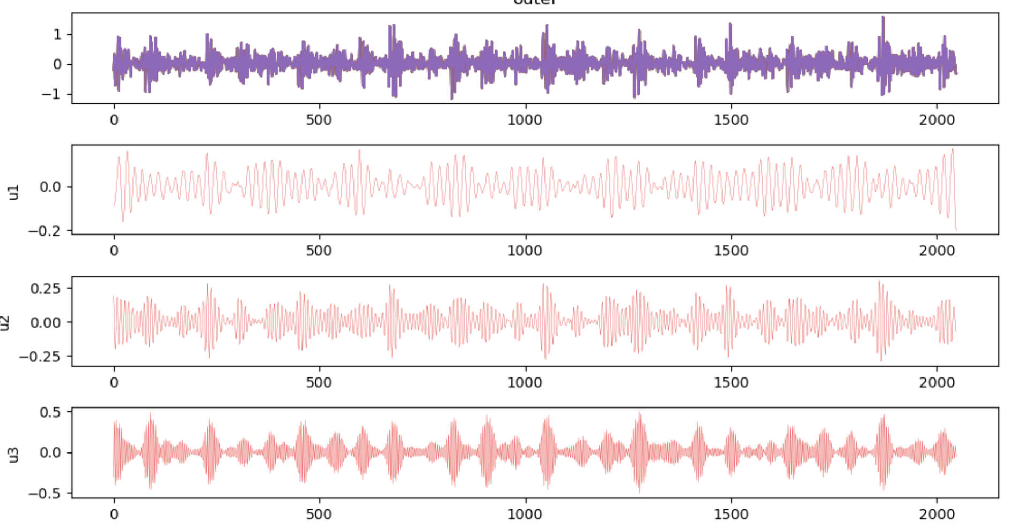
时间序列分解：VMD变分模态分解
VMD分解是时间序列分解里常用的方法，基于频域结构化特征将时间序列分解成趋势分量、季节分量和余项。
Notes:
。

Slide 13
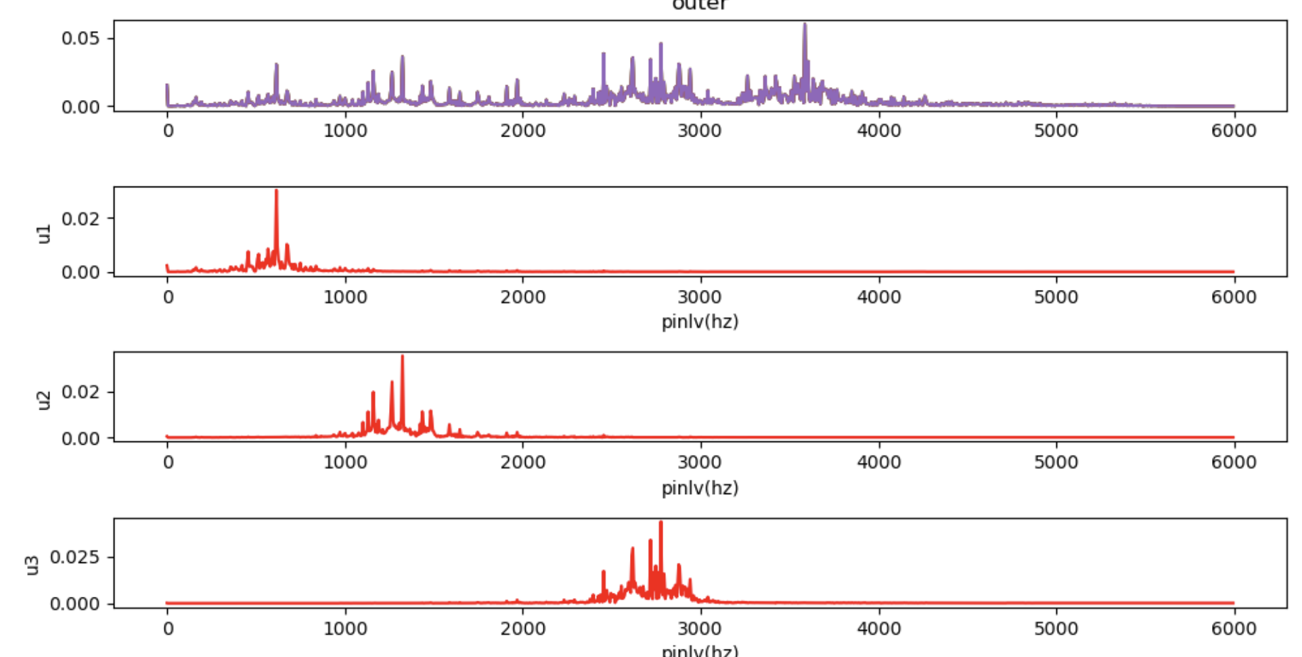
时间序列分解：vmd分解
VMD在频域：
Notes:
。

Slide 14
什么是时间序列预测？
预测是指在考虑到所有可用信息的前提下，包括历史数据和可以影响预测的任何未来事件的知识，尽可能准确地预言。
时间序列预测是指按照时间顺序观察事物的变换。通常会利用同一变量的历史值预测未来值，或者也可以加入一些预测因子来预测未来值。前者称为单变量时间序列预测，后者称为多变量时间序列预测。
通常我们指的时间序列预测都是考虑定期观察的时间序列（如每分、每小时、每天、每周等）。比较经典的案例有：降水量预测、气温预测、流量预测等。
Notes:
。

Slide 15
时间序列预测中的损失函数
问题：时间序列预测中，经常使用的损失函数包括MSE、MAE等。这些损失函数的目标是预测结果和真实值每个点的差距最小。然而这样的点误差损失函数真的适用于所有时间序列预测任务吗？
点误差损失函数的问题在于：模型可能无法预测出准确的形状，而只是找到一种最简单的方法让点预测结果误差最小。例如，在一些时间序列任务中，数据经常出现高峰、低谷等极端的形状，点误差拟合可能会寻找一个中庸的值，而无法还原最真实的时间序列形状。MSE等这种只关注每个点预测值是否准确，而忽略了时间序列整体形状是否匹配的损失函数，天然就会造成这种问题。最常见的时间序列预测损失函数是MSE、MAE等点误差函数，这类函数关注每个点的拟合是否准确。然而，这种损失函数完全忽略了不同点的关系，在时间序列中忽略了各个点的时序关系，导致了预测结果的形状和真实序列不匹配的问题。
Notes:
。

Slide 16
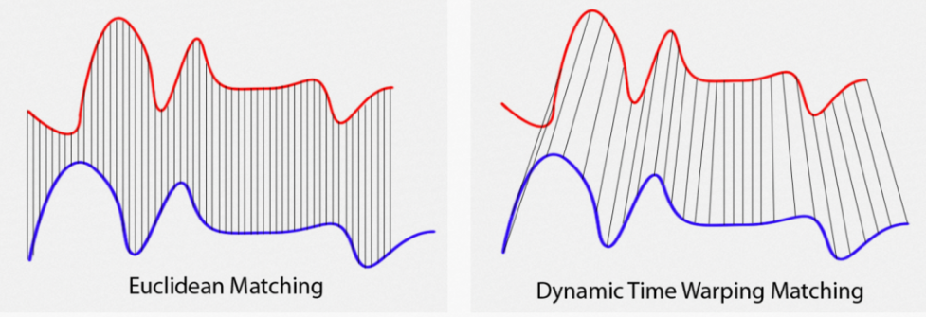
针对MSE等损失函数的问题，研究人员提出一种针对时间序列预测问题的DTW损失函数。DTW损失函数的核心思路是，利用动态规划方法，对两个序列的点之间进行匹配，找到让两个序列相似度最高的匹配方式。在这种最相似的匹配结果下，两个时间序列的距离就是最终真正的差异，也就可以转换成损失函数。DTW充分考虑了两个序列各个点之间的关系，通过扭曲重整序列进行对齐，计算最短距离，实现形状上的匹配。后续也有很多工作针对DTW在时间序列预测中的应用进行优化。DTW也有其缺点，对齐过程容易受到噪声影响，且对齐过程一定程度上丢失了序列的时间位置信息，一般会影响MSE等评价指标。
Notes:
。

Slide 17
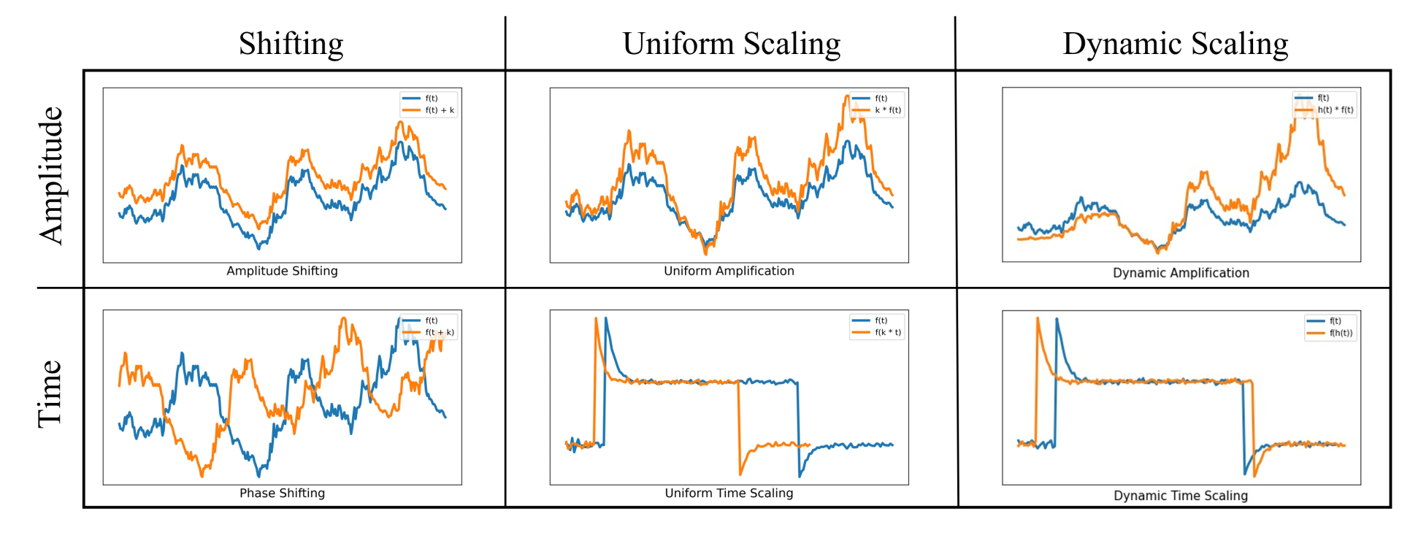
如何描述两个序列形状之间的关系呢？一般定义6种类型的序列关系，分别是在值域维度和时间维度上。Shifting代表序列A相比序列B在取值上加一个常数，或者在时间轴维度进行一个平移。Uniform Scaling表示在时间轴或值域上进行一个常数k的乘法变换，在时间轴上可以看成对原始序列的拉长或者缩短。Dynamic Scaling指的是每个时刻额变换是由一个动态函数生成的，每个时刻是不确定的。在这6种关系中，哪些适合作为评价两个序列形状相似度的指标。如果能利用上述某种关系评价序列形状关系，就可以将其引入到损失函数中，让损失函数考虑预测结果和真实结果的形状关系，而不是像MSE一样只考虑点误差。
Notes:
。

Slide 18
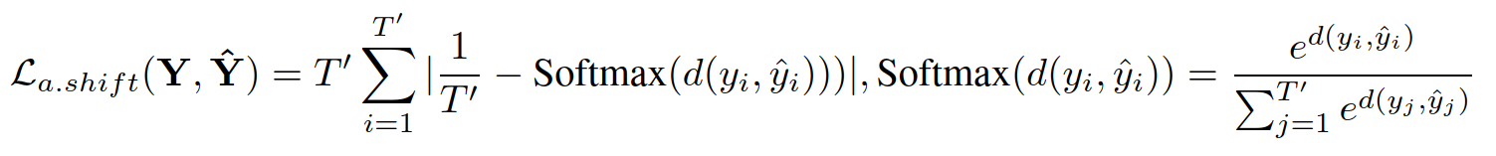
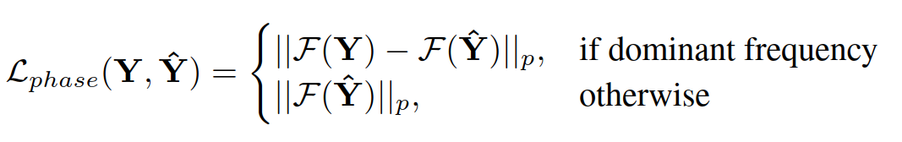
研究人员提出了TILDE-Q损失函数，包括3个损失函数，分别对应前面3个不变性关系：
第一个损失函数是Amplitude Shifting Invariance with Softmax，目标是让所有时刻的预测结果和真实结果的距离是一个常数k。为了达成这个目标，文中使用了softmax函数。Softmax中传入各个时间点的预测结果和真实结果的距离，只有当所有距离都相同时候，这个函数才会得到最小值。
第二个损失函数是Invariances with Fourier Coefficients。通过对时间序列进行傅里叶变换，获取预测结果和真实结果的主成分，使用范数对比两个序列的主成分差异作为损失函数，主成分差异越小，对应的loss越小，以此引入了平移不变性。
Notes:
。

Slide 19
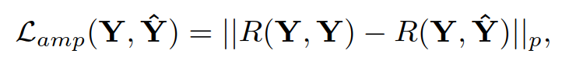
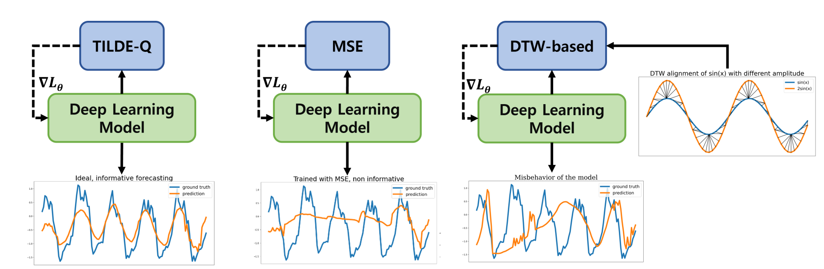
第三个损失函数是Invariances with auto-correlation，计算真实序列的自相关系数，以及预测结果和真实序列的相关系数，比较二者的差异：
TILDE-Q损失函数是上面3种衡量不变性损失函数的加权求和：
Notes:
。

Slide 20
做时间序列预测有必要用深度学习吗？
时间序列领域的经典参数方法（自回归）已经在很大程度上被复杂的深度学习框架（如 DeepGIO 或 LSTNet 等）更新替代。这是因为传统方法可能无法捕获长期和短期序列混合传递的信息，而深度学习方法的思路是掌握数据中的跨时非线性依赖。从结果来看，这些深度学习方法不仅优于 ARIMA 等传统方法和梯度提升回归树（Gradient Boosting Regression Tree, GBRT）等简单机器学习模型，而且增强了这样一种预期，即机器学习领域的时间序列预测模型需要以深度学习工作为基础，才能得到 SOTA 结果。
深度学习方法在机器学习各种研究分支取得的成就需要对简单高效模型定期确认和评估，以保持各自研究领域进展的真实性。除了时间序列预测模型越来越复杂之外，另一个动机包括文献中正在完善的深度学习模型在处理时间序列预测问题上的片面性，因此限制了现有解决方案方法的多样性。
《Do We Really Need Deep Learning Models for Time Series Forecasting?》中，来自德国希尔德斯海姆大学计算机科学系的研究者展示了通过精心配置的输入处理结构，GBRT 等简单但强大的集成模型在时间序列预测领域能够媲美甚至超越很多 DNN 模型。
Notes:
。

Slide 21
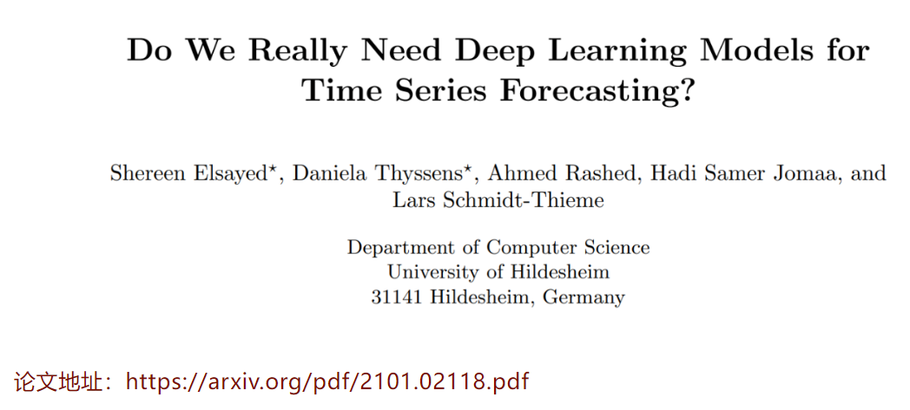
做时间序列预测有必要用深度学习吗？
研究者对特征工程多输出 GBRT 模型进行了评估，并提出了以下两个研究问题：
对于用于时间序列预测的基于窗口的学习框架来说，精心配置 GBRT 模型的输入和输出结构有什么效果？
一个虽简单但配置良好的 GBRT 模型与 SOTA 深度学习时间序列预测框架相比如何？
Notes:
。

Slide 22
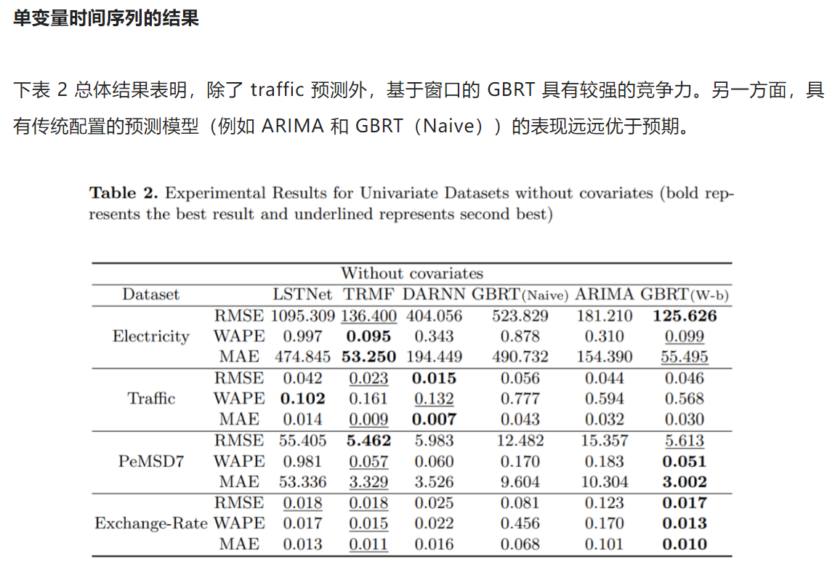
做时间序列预测有必要用深度学习吗？
Notes:
。

Slide 23
时间序列数据分析和预测工具（Python）
时间序列是按时间顺序索引的数据点序列。这是在连续时间点对同一变量的观察。换句话说，它是在一段时间内观察到的一组数据。
数据通常绘制为图表上的一条线，x 轴为时间，y 轴为每个点的值。此外，时间序列有四个主要组成部分：
趋势
季节性变化
周期性变化
随机变化
一般来说，时间序列经常被用于海洋学、气象学等许多领域。在处理时间序列项目时，数据科学家或 ML 工程师通常会使用特定的工具和库。或者他们使用一些众所周知的工具，而这些工具已被证明可以很好地适用与对应的时间序列项目。
数据准备和特征工程工具
数据分析和可视化工具
时间序列预测工具

Slide 24

数据准备和特征工程工具：
Pandas 是一个用于数据操作和分析的 Python 库。它包括用于操作数值表和时间序列的数据结构和方法。此外，它还包含广泛的功能和特性，可用于处理所有领域的时间序列数据。
它支持来自各种文件类型的数据输入，包括 CSV、JSON、Parquet、SQL 数据库表和查询以及 Microsoft Excel。
Pandas 允许各种数据操作功能，例如合并、重塑、选择以及数据清理和整理。一些常用的时间序列特征是：
日期范围生成和频率转换
移动窗口统计
移动窗口线性回归
日期转换
滞后等等

Slide 25

数据准备和特征工程工具：
NumPy 是一个 Python 库，它增加了对巨大的多维数组和矩阵的支持，以及可以在这些数组上使用大量高级数学运算的函数。它的语法与 MATLAB 非常相似，包括一个高性能的多维数组对象以及处理这些数组的能力。
NumPy 的 datetime64 数据类型和数组可以非常方便地表示时间序列中的日期。
使用 NumPy 还可以轻松地使用线性代数运算进行各种时间序列运算。

Slide 26

数据准备和特征工程工具：
Datetime 是一个 Python 模块，它允许我们处理日期和时间。该模块包含处理场景所需的方法和功能，例如：
日期和时间的表示
日期和时间的算术
日期和时间的比较
使用此工具处理时间序列很简单。它允许用户将日期和时间转换为对象并对其进行操作。例如，只需要几行代码，就可以从一种 DateTime 格式转换为另一种格式，添加到日期的天数、月数或年数，或者计算两个时间对象之间的秒数差异。

Slide 27

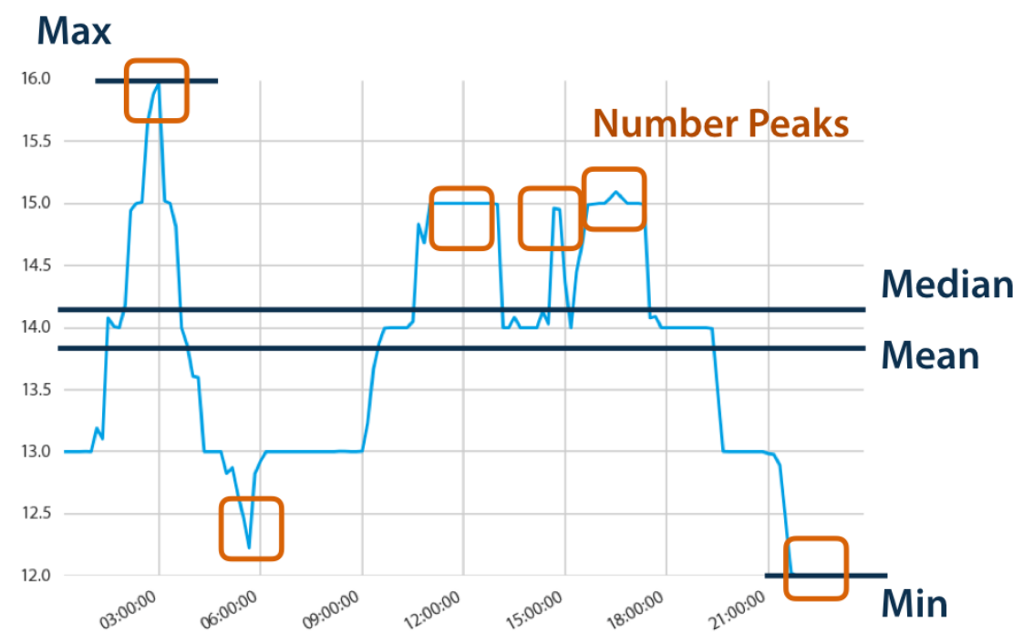
数据准备和特征工程工具：
Tsfresh 是一个 Python 包。它会自动计算大量的时间序列特征，称为特征。
该软件包还包含评估此类特征对回归或分类任务的解释能力和重要性的方法。tsfresh可以自动提取特征构建特征。如下图所示，tsfresh可以自动从时间序列中提取100秒的特征。这些特征描述了时间序列的基本特征，如
峰值数量；
平均值或最大值；
更复杂的特征，如时间反转对称性统计。

Slide 28

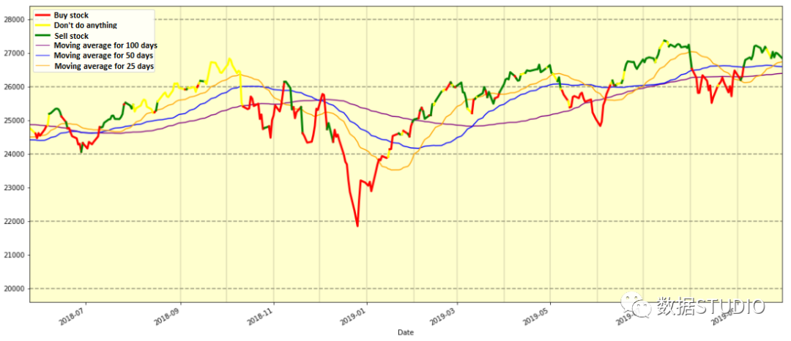
数据分析和可视化包：
用于数据可视化的最流行的 Python 包可能是 Matplotlib。它用于创建静态、动画和交互式可视化。使用 Matplotlib 可以做一些事情，例如：
制作适合出版的地块
创建可以放大、平移和更新的交互式图形
改变视觉风格和布局

Slide 29

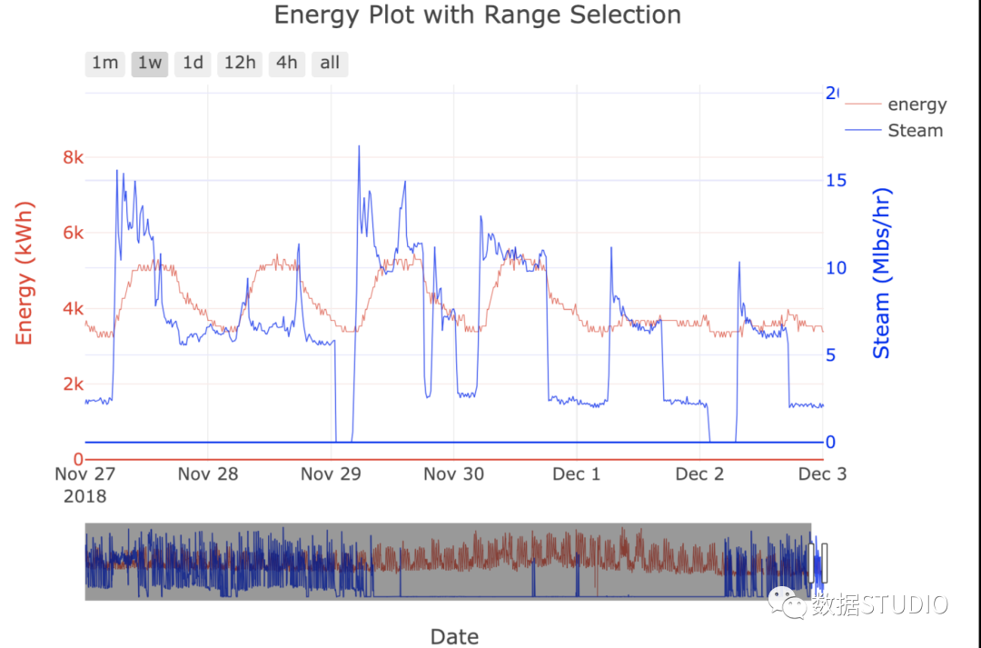
数据分析和可视化包：
Plotly 是一个交互式、开源和基于浏览器的 Python 和 R 图形库。它是一个高级的声明性图表库，具有 30 多种图表类型，包括科学图表、3D 图表、统计图表、SVG 地图、金融图表等等。
除此之外，使用 Plotly 还可以绘制基于时间序列的交互式图表，例如折线图、甘特图、散点图等。

Slide 30

数据分析和可视化包：
Statsmodels 是一个 Python 包，它提供了用于估计各种统计模型以及运行统计测试和统计数据分析的类和函数。
为时间序列分解及其可视化提供了一种非常方便的方法。使用这个包，可以轻松分解任何时间序列并分析其组成部分，例如趋势、季节性组成部分以及残差或噪声。
statsmodels 库中seasonal_decompose()函数中提供了简单或经典分解方法的实现。
指定模型是加法还是乘法。
seasonal_decompose() 函数返回一个结果对象。结果对象以数组形式提供对趋势和季节性系列的访问。
它还提供了对残差的访问，残差是趋势之后的时间序列，并且去除了季节性成分。

Slide 31
时间序列预测包：
Statsmodels 同样也是一个预测包。基本上，这个包提供了一系列统计模型和假设检验。
Statsmodels 包还包括用于时间序列分析的模型类和函数。自回归移动平均模型 (ARMA) 和向量自回归模型 (VAR) 是基本模型的示例。马尔可夫切换动态回归和自回归是非线性模型的示例。它还包括时间序列描述性统计，例如自相关、偏自相关函数和周期图，以及 ARMA 或相关过程的理论性质。
Notes:
时间序列项目中最重要的部分可能是预测。预测是根据当前和过去的数据预测未来事件的过程。它基于这样一种假设，即未来可以从过去实现。此外，它假设数据中有一些模式可用于预测接下来会发生什么。
时间序列预测的方法有很多种，从简单的线性回归和基于 ARIMA 的方法开始，到复杂的多层神经网络或集成模型。在这里，我们将展示一些支持不同类型模型的包。

Slide 32
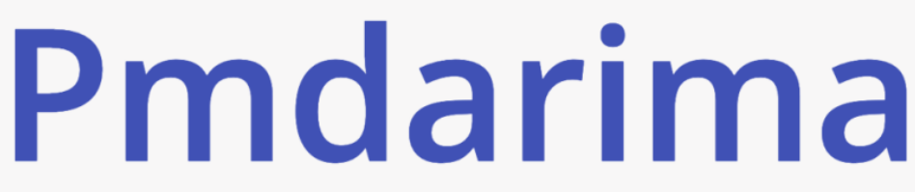
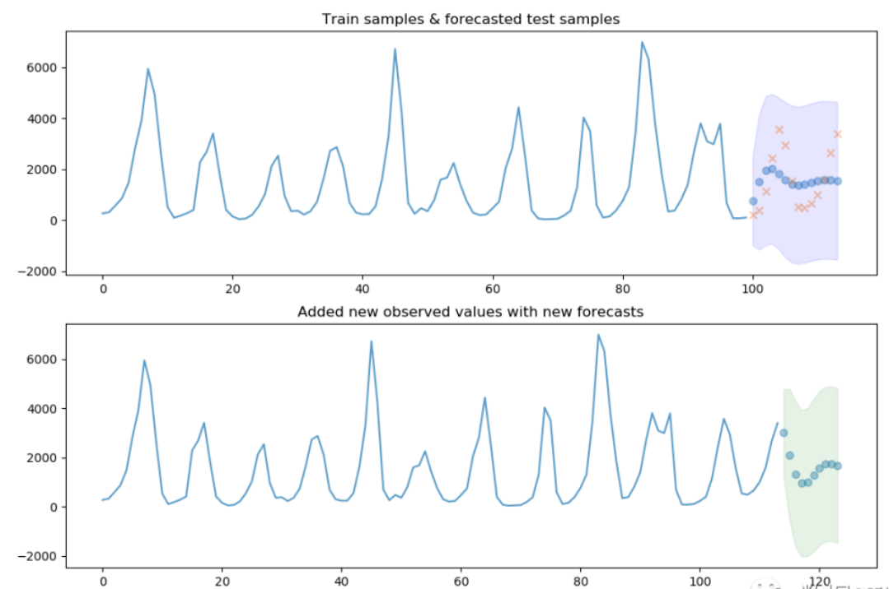
时间序列预测包：
Pmdarima 是一个统计库，有助于使用基于 ARIMA 的方法对时间序列进行建模。除此之外，它还具有其他功能，例如：
一组平稳性和季节性的统计检验
各种内生和外生变压器，包括 Box-Cox 和傅里叶变换
季节性时间序列、交叉验证实用程序和其他工具的分解
也许这个库最有用的工具是 Auto-Arima 模块，它在提供的约束内搜索所有可能的 ARIMA 模型，并根据 AIC 或 BIC 值返回最佳模型。

Slide 33

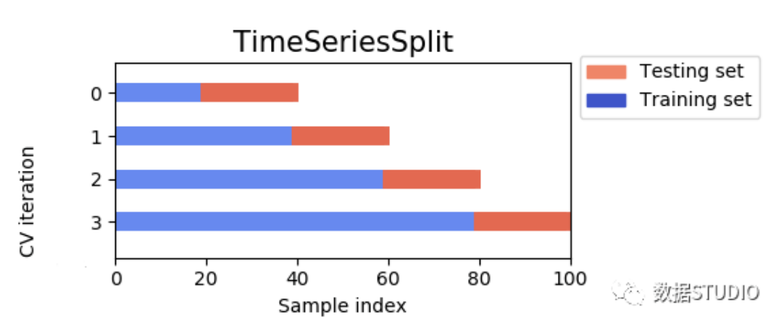
时间序列预测包：
Sklearn 或 Scikit-Learn 是 Python 中最常用的机器学习包之一。它提供了各种分类、回归和聚类方法，包括随机森林、支持向量机、k-means 等。除此之外，它还提供了一些与降维、模型选择、数据预处理等相关的实用程序。
除了各种模型之外，对于时间序列，还有一些有用的功能，例如时间序列交叉验证函数、用于测量结果的各种指标等。

Slide 34

时间序列预测包：
PyTorch 是一个基于 Python 的深度学习库，用于快速灵活的实验。它最初由 Facebook 人工智能研究团队的研究人员和工程师开发，然后开源。Tesla Autopilot、Uber 的 Pyro 和 Hugging Face 的 Transformers 等深度学习软件都建立在 PyTorch 之上。
使用 PyTorch，可以构建强大的循环神经网络模型，例如 LSTM 和 GRU 以及预测时间序列。此外，还有一个具有最先进网络架构的 PyTorch 预测包（PyTorch Forecasting ）。它还包括一个时间序列数据集类，用于抽象处理变量转换、缺失值、随机子采样、多个历史长度和其他类似问题。

Slide 35

时间序列预测包：
TensorFlow 是一个基于数据流图的机器学习开源软件库。它最初由 Google Brain 团队开发供内部使用，但后来作为开源项目发布。该软件库提供了一组高级数据流算子，可以组合起来以自然的方式表达涉及多维数据数组、矩阵和高阶张量的复杂计算。它还提供了一些较低级别的原语，例如用于构造自定义运算符或加速执行常见操作的内核。
Keras 是构建在 TensorFlow 之上的高级 API。使用 Keras 和 TensorFlow，可以构建用于时间序列预测的神经网络模型。

Slide 36

时间序列预测包：
Sktime 是一个用于时间序列和机器学习的开源 Python 库。它包括有效解决时间序列回归、预测和分类任务所需的算法和转换工具。创建 Sktime 是为了与 scikit-learn 一起工作，并且可以轻松地为相互关联的时间序列任务调整算法以及构建复合模型。
总体而言，此包提供：
最先进的时间序列预测算法
时间序列的转换，例如去趋势或去季节化等
模型和转换、模型调整实用程序和其他有用功能的管道
Notes:
。

Slide 37

时间序列预测包：
Prophet 是 Facebook 核心数据科学团队发布的开源库。
它包含一个预测时间序列数据的程序，该程序基于一个加性模型，该模型将一些非线性趋势与年度、每周和每日季节性以及假日效应相结合。
它最适用于具有强烈季节性影响的时间序列和来自多个季节的历史数据。它通常能够处理缺失数据、趋势变化和异常值。
Notes:
。

Slide 38

时间序列预测包：
PyCaret 是 Python 中的一个开源机器学习库，可自动执行机器学习工作流。使用 PyCaret，可以用最少的工作和几行代码来构建和测试多个机器学习模型。一般用最少的代码，不需要深入细节，就可以构建一个从 EDA 到部署的端到端机器学习项目。
这个库有一些有用的时间序列模型，其中包括：
季节性朴素预测器
ARIMA
多项式趋势预测器
Lasso Net 具有去季节化和去趋势选项以及许多其他选项。
Notes:
。

Slide 39

时间序列预测包：
AutoTS 是 Python 的时间序列包，旨在自动化时间序列预测。它可用于为单变量和多变量时间序列找到最佳时间序列预测模型。此外，AutoTS 本身会从数据中清除任何缺失值或异常值。
近 20 个预定义模型（如 ARIMA、ETS、VECM）可用，并且使用遗传算法，它可以为给定数据集进行预处理、找到最佳模型和模型集成。
Notes:
。

Slide 40

时间序列预测包：
Darts 是一个 Python 库，允许对时间序列进行简单的操作和预测。它包括范围广泛的模型，从经典的 ES 和 ARIMA 到 RNN 和transformers。所有模型都可以以与 scikit-learn 包中相同的方式使用。
该库还允许轻松地对模型进行回测、组合来自多个模型的预测以及合并外部数据。它支持单变量和多变量模型。
Notes:
。

Slide 41

时间序列预测包：
Kats 是 Facebook 基础设施数据科学团队发布的一个包，旨在执行时间序列分析。这个包的目标是提供时间序列分析所需的一切，包括检测、预测、特征提取/嵌入、多变量分析等。
Kats 提供了一套全面的预测工具，例如集成、元学习模型、回测、超参数调整和经验预测区间。此外，它还包括用于检测时间序列数据中的季节性、异常值、变化点和缓慢趋势变化的功能。使用 TSFeature 选项，可以生成 65 个具有清晰统计定义的特征，这些特征可用于大多数机器学习模型。
Notes:
。

Slide 42
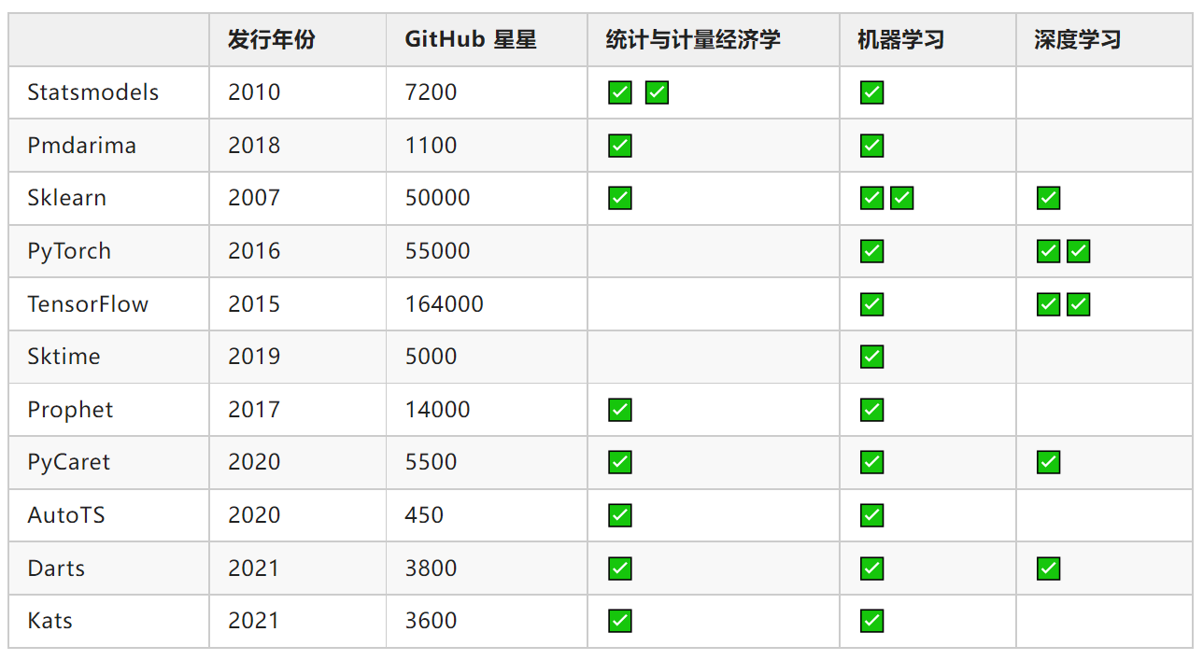
模型对比：
Notes:
。

Slide 43
时间序列预测算法汇总：
现在业界时间序列预测算法大致可以分为三类：
传统时间序列模型，如指数平滑、ARIMA 等。一般来说，这类模型适合做短期预测，长期预测效果往往不佳，同时需要数据保持一定的平稳性。
神经网络模型，如 GRU、LSTM 等。神经网络模型，需要足够多的数据，训练运行时间较长，实时计算的压力较大，准确度较高。
开源组件预测算法，如 facebook 开源的 Prophet、谷歌开源的 AdaNet 等。如今，各公司都开始向外输出预测能力服务，组件会集成很多的功能，像周期识别、变点识别等，相比普通的预测模型准确率也相应更高，但涉及到的参数也多。
Notes:
。

Slide 44
时间序列预测方法发展进程：
Exponential
Smoothing
LSTM
Boosted Decision Trees
ARIMA
Seq2Seq LSTM
Support Vector Regression
Bayesian
Approach
GARCH
Random Forest
Lasso
Regression
GRU
Dilated CNN
1950s
early 1970s
late 1970s
1980s
1995
1996
1997
1999
2014
2016
Surge of DNN
methods
Statistical Methods
Classic Machine Learning
Deep Learning

Slide 45
时间序列预测方法汇总：传统时序建模
arima 模型是 arma 模型的升级版；arma 模型只能针对平稳数据进行建模，而 arima 模型需要先对数据进行差分，差分平稳后在进行建模。这两个模型能处理的问题还是比较简单，究其原因主要是以下两点：
arma/arima 模型归根到底还是简单的线性模型，能表征的问题复杂程度有限；
arma 全名是自回归滑动平均模型，它只能支持对单变量历史数据的回归，处理不了多变量的情况。
原理篇：
写给你的金融时间序列分析：基础篇
重点介绍基本的金融时间序列知识和 arma 模型
https://zhuanlan.zhihu.com/p/38320827
金融时间序列入门【完结篇】 ARCH、GARCH
介绍更为高阶的 arch 和 garch 模型
https://zhuanlan.zhihu.com/p/21962996
Notes:
。

Slide 46
时间序列预测方法汇总：传统时序建模
arima 模型是 arma 模型的升级版；arma 模型只能针对平稳数据进行建模，而 arima 模型需要先对数据进行差分，差分平稳后在进行建模。这两个模型能处理的问题还是比较简单，究其原因主要是以下两点：
arma/arima 模型归根到底还是简单的线性模型，能表征的问题复杂程度有限；
arma 全名是自回归滑动平均模型，它只能支持对单变量历史数据的回归，处理不了多变量的情况。
原理篇：
写给你的金融时间序列分析：基础篇
重点介绍基本的金融时间序列知识和 arma 模型
https://zhuanlan.zhihu.com/p/38320827
金融时间序列入门【完结篇】 ARCH、GARCH
介绍更为高阶的 arch 和 garch 模型
https://zhuanlan.zhihu.com/p/21962996
Notes:
。

Slide 47
时间序列预测方法汇总：传统时序建模
实践篇：
时间序列分析】ARMA预测GDP的 python实现
arma 模型快速上手
https://zhuanlan.zhihu.com/p/54799648
machinelearningmastery.com
arch、garch模型快速建模
https://machinelearningmastery.com/develop-arch-and-garch-models-for-time-series-forecasting-in-python/
总结：如果是处理单变量的预测问题，传统时序模型可以发挥较大的优势；但是如果问题或者变量过多，那么传统时序模型就显得力不从心了。
Notes:
。

Slide 48
时间序列预测方法汇总：机器学习模型方法
这类方法以 lightgbm、xgboost 为代表，一般就是把时序问题转换为监督学习，通过特征工程和机器学习方法去预测；
这种模型可以解决绝大多数的复杂的时序预测模型。支持复杂的数据建模，支持多变量协同回归，支持非线性问题。
不过这种方法需要较为复杂的人工特征过程部分，特征工程需要一定的专业知识或者丰富的想象力。特征工程能力的高低往往决定了机器学习的上限，而机器学习方法只是尽可能的逼近这个上限。
特征建立好之后，就可以直接套用树模型算法 lightgbm/xgboost，这两个模型是十分常见的快速成模方法，除此之外，他们还有以下特点：
计算速度快，模型精度高；
缺失值不需要处理，比较方便；
支持 category 变量；
支持特征交叉。
Notes:
。

Slide 49
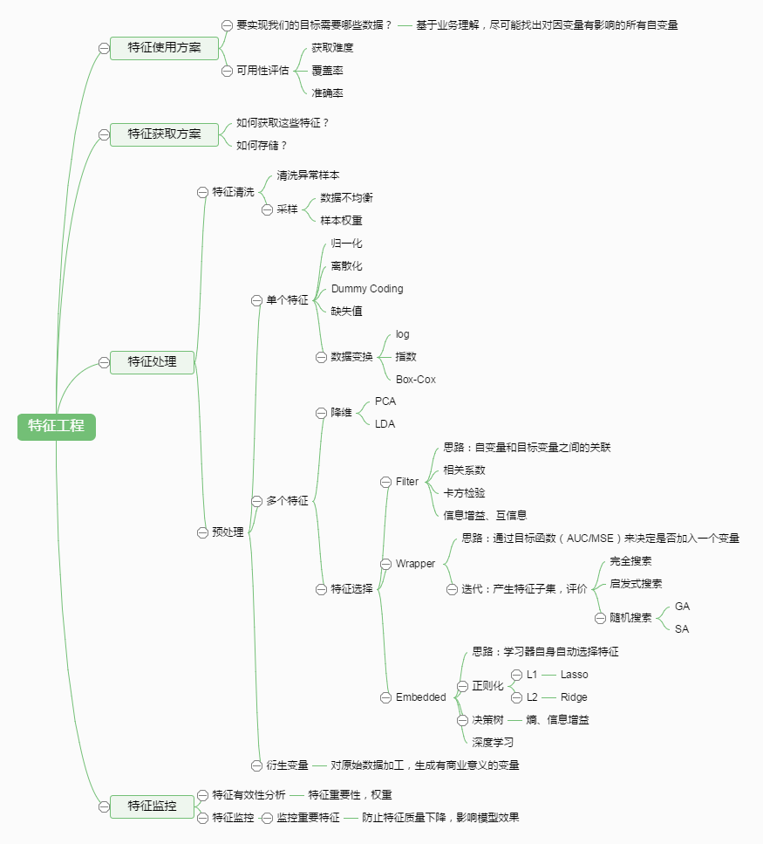
特征工程：原始数据中提取特征以供算法和模型使用
Notes:
。

Slide 50
时间序列预测方法汇总：机器学习模型方法
原理篇：
提升树模型：Lightgbm 原理深入探究：
lightgbm 原理
https://blog.csdn.net/anshuai_aw1/article/details/83659932
xgboost 的原理没你想像的那么难：
xgboost 原理
https://www.jianshu.com/p/7467e616f227
实践篇：
在 Python 中使用 Lightgbm：
lightgbm 模型实践
https://zhuanlan.zhihu.com/p/52583923
Notes:
。

Slide 51
时间序列预测方法汇总：机器学习模型方法
实践篇：
史上最详细的 XGBoost 实战：
xgboost 模型实践
https://zhuanlan.zhihu.com/p/31182879
总结：通过一系列特征工程后，直接使用机器学习方法，可以解决大多数的复杂时序问题；不过这方法最大的缺点是特征工程可能会较为繁琐。
Notes:
。

Slide 52
时间序列预测方法汇总：深度学习模型方法
这类方法以 LSTM/GRU、seq2seq、wavenet、1D-CNN、transformer为主。
深度学习中的 LSTM/GRU 模型，就是专门为解决时间序列问题而设计的；但是 CNN 模型是本来解决图像问题的，但是经过演变和发展，也可以用来解决时间序列问题。总体来说，深度学习类模型主要有以下特点：
不能包括缺失值，必须要填充缺失值，否则会报错；
支持特征交叉，如二阶交叉，高阶交叉等；
需要 embedding 层处理 category 变量，可以直接学习到离散特征的语义变量，并表征其相对关系；
数据量小的时候，模型效果不如树方法；但是数据量巨大的时候，神经网络会有更好的表现；
神经网络模型支持在线训练。
Notes:
。

Slide 53
时间序列预测方法汇总：深度学习模型方法
理论篇：
CNN 卷积神经网络如何处理一维时间序列数据：
1D-CNN 处理时序数据
https://www.ai8py.com/cnn-in-keras-for-time-sequences.html
Transformer for TimeSeries 时序预测算法详解：
transformer 时序预测
https://zhuanlan.zhihu.com/p/391337035
Notes:
。

Slide 54
时间序列预测方法汇总：深度学习模型方法
实践篇：
seq2seq 模型的 python 实现-基于 seq2seq 模型的自然语言处理应用：
seq2seq 模型实现
https://dataxujing.github.io/seq2seqlearn/chapter3/
machinelearningmastery.com：
LSTM 实践
https://machinelearningmastery.com/time-series-prediction-lstm-recurrent-neural-networks-pyth
Conv1d-WaveNet-Forecast Stock price：
wavenet 模型预测股票价格
https://www.kaggle.com/bhavinmoriya/conv1d-wavenet-forecast-stock-price
Notes:
。

Slide 55
时间序列预测方法汇总：深度学习模型方法
实践篇：
towardsdatascience.com/：
transformer 时序预测数据
https://towardsdatascience.com/how-to-use-transformer-networks-to-build-a-forecasting-model-297f9270e630
Keras documentation:
Timeseries classification with a Transformer model：transformer 处理时序数据分类
https://keras.io/examples/timeseries/timeseries_transformer_classification/
kaggle.com/fatmakursun/：
CNN 预测模型
https://www.kaggle.com/fatmakursun/predict-sales-time-series-with-cnn
总结：深度学习模型可以解决基本上所有时序问题，而且模型可以自动学习特征工程，极大减少了人工；不过需要较高的模型架构能力。
Notes:
。

Slide 56
时间序列预测方法汇总：深度学习模型方法
实践篇：
towardsdatascience.com/：
transformer 时序预测数据
https://towardsdatascience.com/how-to-use-transformer-networks-to-build-a-forecasting-model-297f9270e630
Keras documentation:
Timeseries classification with a Transformer model：transformer 处理时序数据分类
https://keras.io/examples/timeseries/timeseries_transformer_classification/
kaggle.com/fatmakursun/：
CNN 预测模型
https://www.kaggle.com/fatmakursun/predict-sales-time-series-with-cnn
总结：深度学习模型可以解决基本上所有时序问题，而且模型可以自动学习特征工程，极大减少了人工；不过需要较高的模型架构能力。
Notes:
。

Slide 57
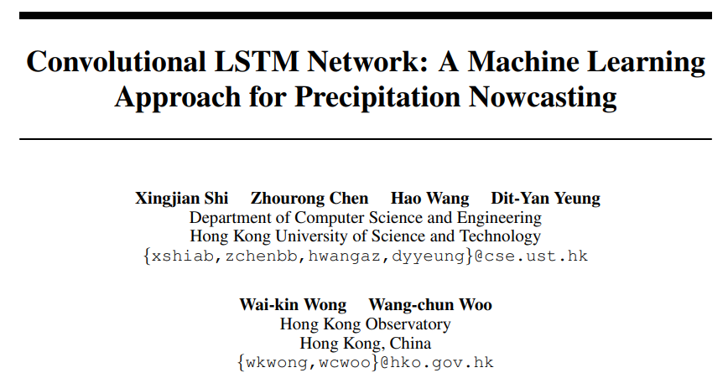
时空序列模型：ConvLSTM
利用雷达回波图去进行降水预报，问题大多是用以前观察得到的雷达回波图去预测将来一段时间内的雷达回波图。一般来说雷达回波图都是6min一张或者12min，之后预测1-6小时固定时间的图像序列。这个实际上就是一个时空序列预测的问题。
Notes:
。

Slide 58
时空序列模型：ConvLSTM
提出了convLSTM
提出了encoding-forcasting
提出了把深度学习这些模型应用到降水预测中， 并且相当于给予了一些思路和baseline
Notes:
。

Slide 59
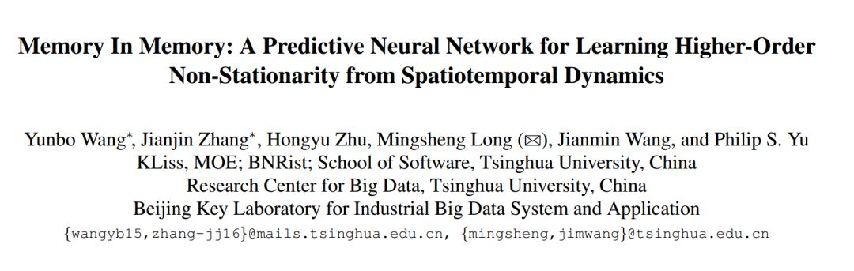
时空序列模型：Memory In Memory
数据中存在平稳信息与非平稳信息，但主要的难点在于非平稳的预测，因为非平稳基本上是没有规律的，而平稳的信息是存在一定的周期或者规律不变的变换的。
低阶的非平稳性：区域像素点的空间和时间的关系，即小块区域的时空变换。
高阶的变化：例如在气象中的雷达回波图中对应的数据的堆积、变形或耗散，即整体的变换趋势，更为复杂。
Notes:
。

Slide 60
时空序列模型：Memory In Memory
任何一个非平稳过程都可以分解为：确定项+时间变量多项式+零均值随机项
通过差分的操作，我们可以把时间变量多项式转换成一个常量，使确定性的组成部分可预测。这里引入了差分。
大多数的经典时间序列分析也都是假设通过差分的转换方式把非平稳趋势近似的转换为平稳项，继续说明差分的可靠性，比如ARIMA。
Notes:
。

Slide 61
时空序列模型构建之堆叠结构
一般来说对于一些时空序列模型，都是普遍的三种结构：
普通的RNN堆叠，即stacking
ED结构即Encoding-Decoding
EF结构即Encoding-Forcasting
Notes:
。

Slide 62
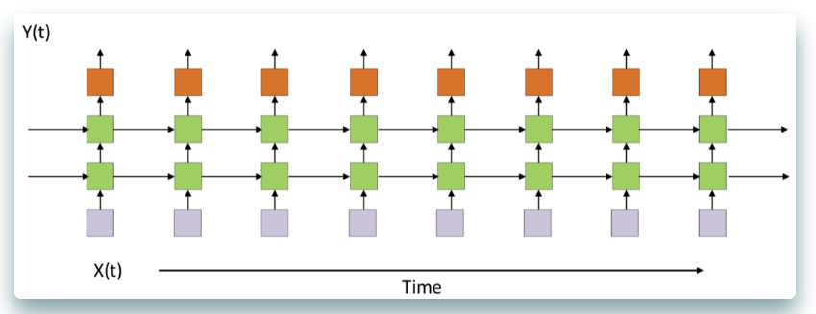
时空序列模型堆叠：普通堆叠
多层LSTM：RNN的一种传统多层layer的形式
随着时间步(time step)的推移，输入数据(包括x和上一time step的hidden state)，输出预测数据
Notes:
。

Slide 63
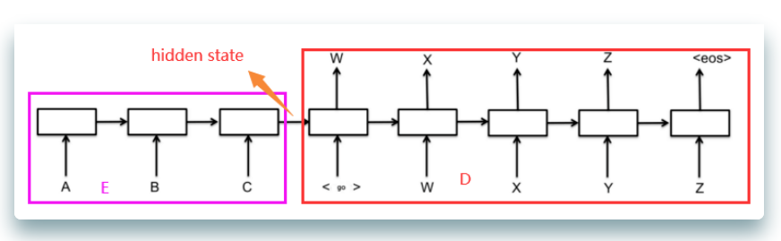
时空序列模型堆叠：Encoding-Decoding
seq2seq中提出的端到端结构，在时空序列中同样适用
紫色部分为encoding，主要的目的是把前序的一段序列的信息提取出来得到一个尽量包含这段序列的信息state，之后传给decoding
Notes:
。

Slide 64
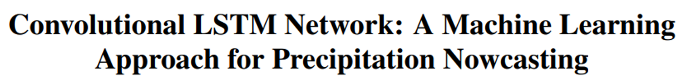
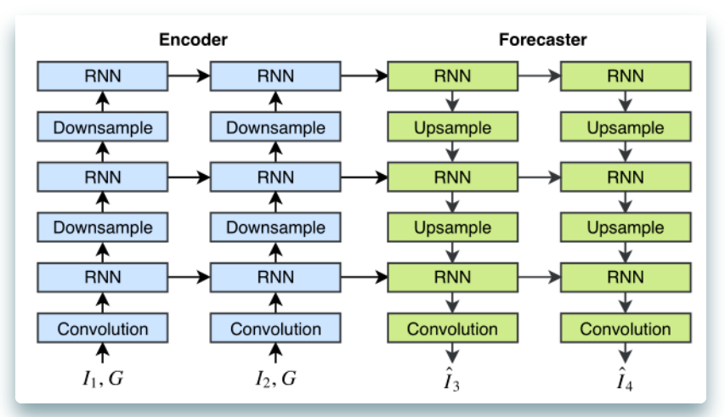
时空序列模型堆叠：Encoding-Forecasting
Notes:
。

Slide 65
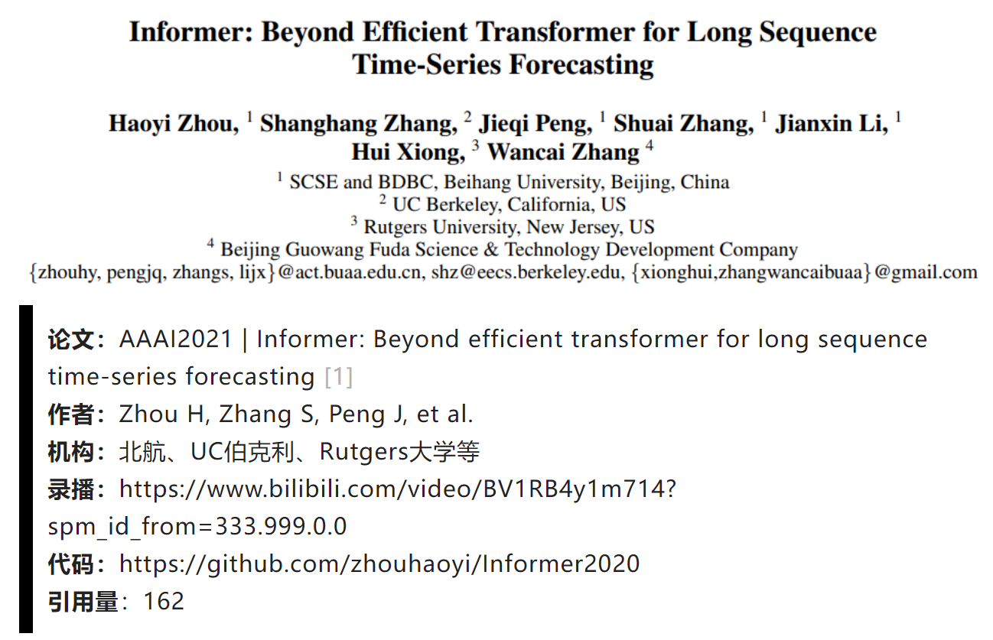
Informer：对长时间序列预测更高效的Transformer
Notes:
。

Slide 66
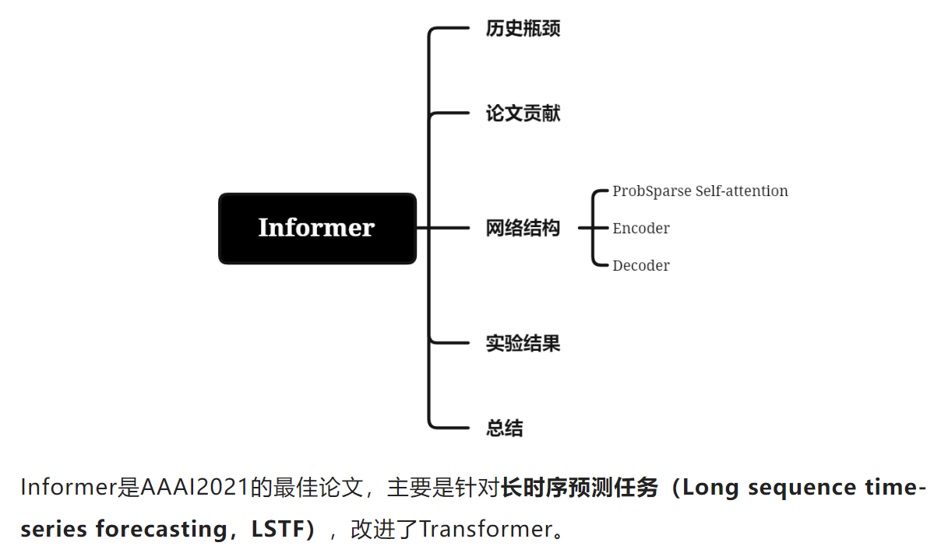
Informer：对长时间序列预测更高效的Transformer
Notes:
。

Slide 67
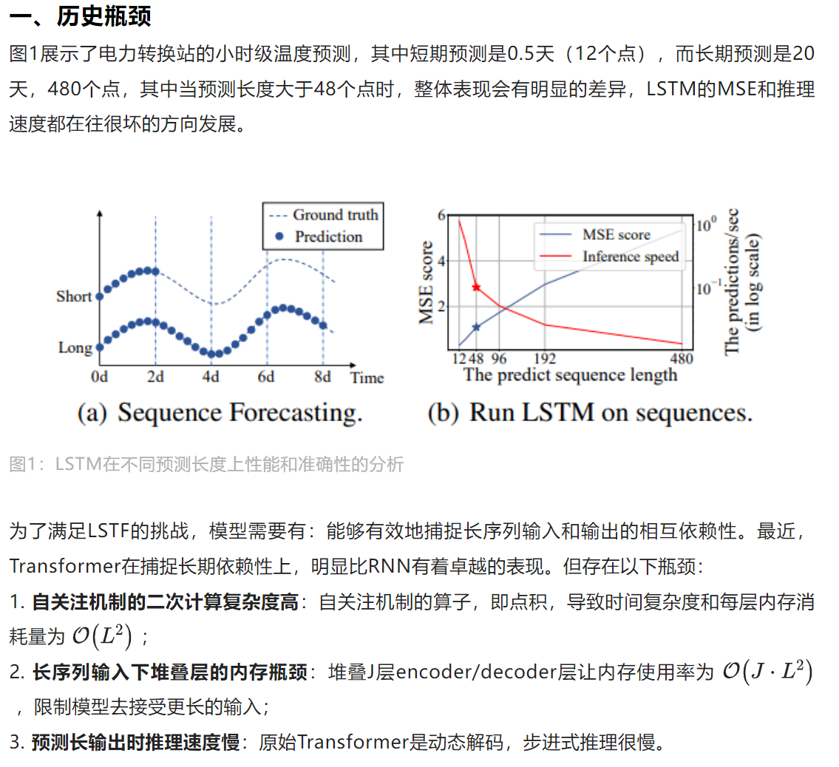
Informer：对长时间序列预测更高效的Transformer
Notes:
。

Slide 68
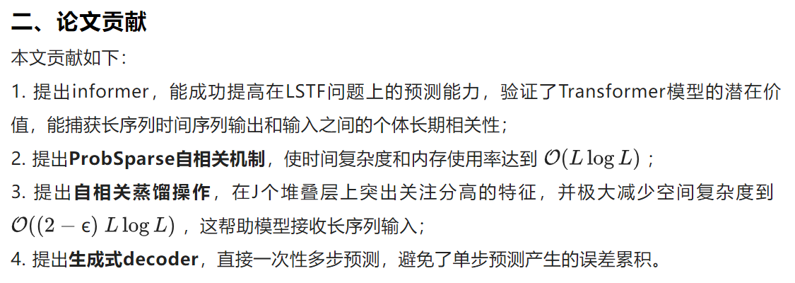
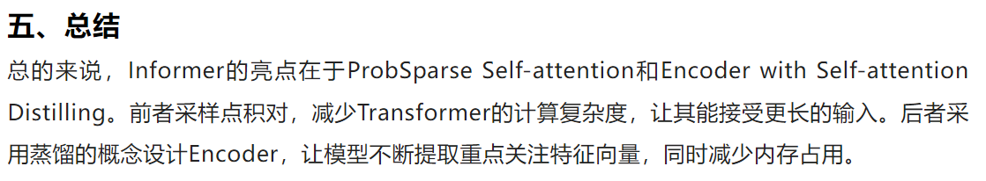
Informer：对长时间序列预测更高效的Transformer
Notes:
。

Slide 69
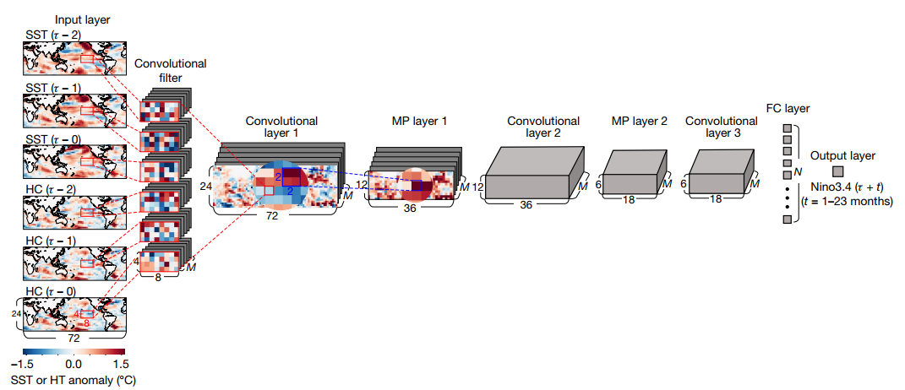
时空智能预测：海洋气候预测
大尺度气候变化的预报能力很大程度上取决于ENSO（El Niño-Southern Oscillation，厄尔尼诺-南方涛动）预报的质量，这直接关系到全球社会和环境系统。虽然ENSO预报使用的海气耦合模式要优于统计模型，但即使最先进的动力学预报系统对一年以上的ENSO预报效果也并不理想。因此，ENSO的多年预报仍然是一个重大挑战。
Notes:
。

Slide 70
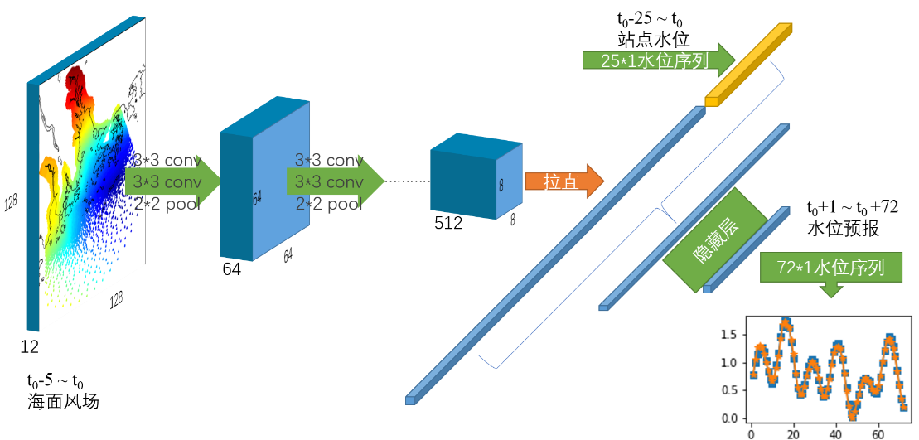
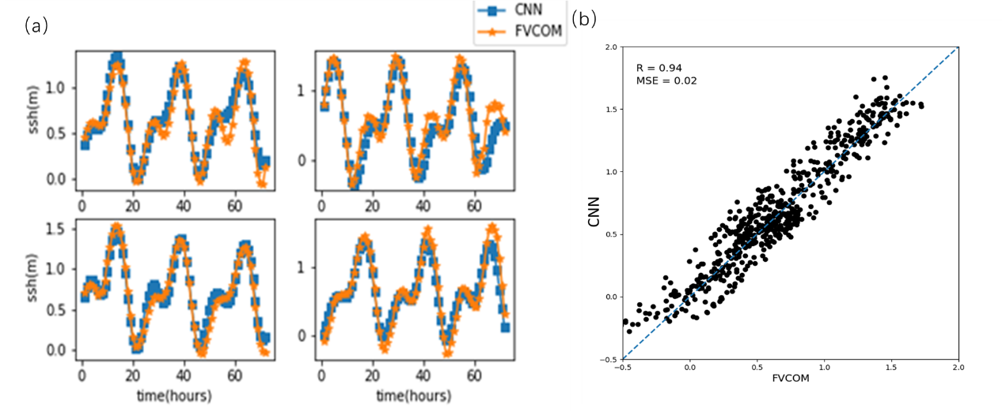
时空智能预测：近岸风暴潮智能预测
风暴潮，是一种由于剧烈的大气扰动引起海区潮位大幅上涨的现象，也有人称之为“风暴增水”、“风暴海啸”等。
Notes:
。

Slide 71
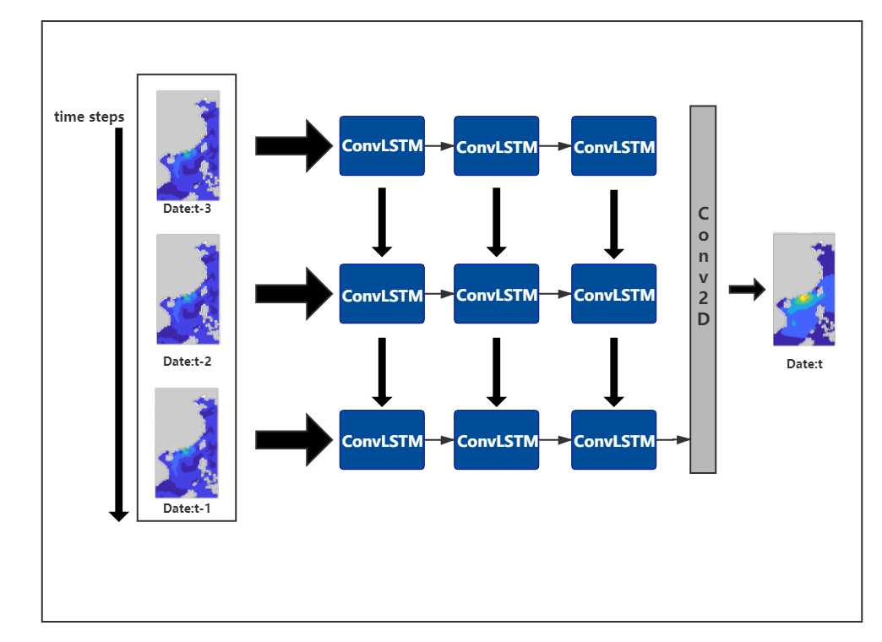
时空智能预测：海洋波浪智能预测
海浪是发生在海洋表面，具有非线性特征的海洋现象。
Notes:
。

Slide 72
时空智能预测：海表面温度预测
海表温度（Sea Surface Temperature，SST）是反映海水冷热状况的物理量，不但影响大气与海洋之间的能量交换，而且与热带气旋的形成、区域气候的变化密切相关。
Notes:
。

